Slide 1
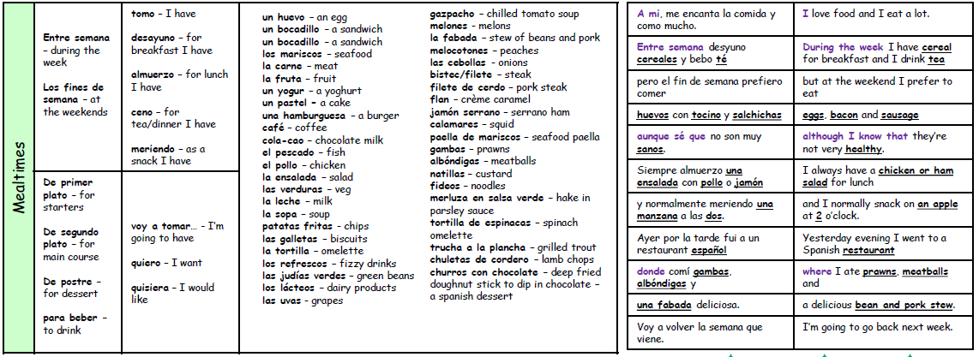
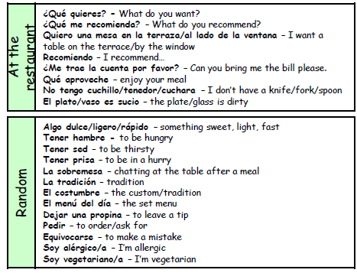
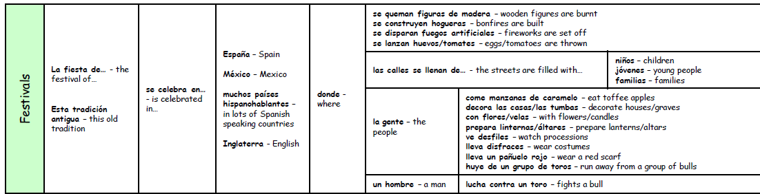
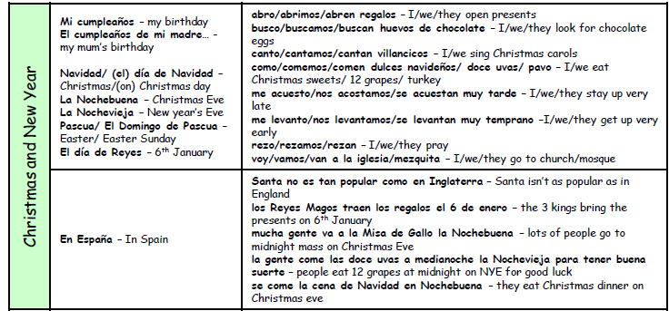
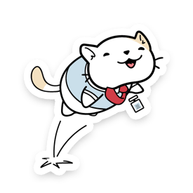


De costumbre

Slide 2
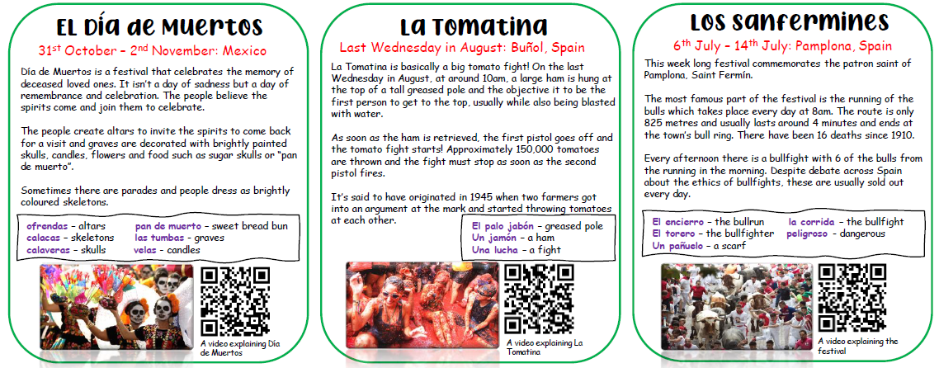
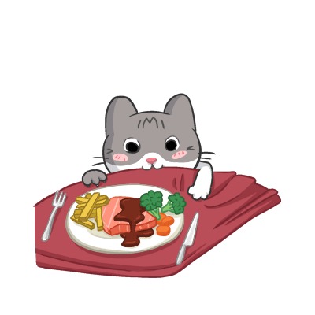
It is a good idea to have a good knowledge about some of the more popular festivals in the Spanish speaking world.
¿Qué te gusta comer?
¿Has probado la comida española?
¿Prefieres cenar en casa o en un restaurante?
Háblame de lo que hiciste en un día especial con tu familia o tus amigos.
¿Cómo vas a celebrar tu próximo cumpleaños?
¿Has asistido a un festival de música?
¿Cuál es la fiesta más importante en tu opinión?
¿Crees que las fiestas tradicionales son importantes?
Háblame de lo que hiciste por Navidad.
Háblame de una fiesta a la que te gustaría asistir.

